Slide 1

Construí indicadores económicos y financieros para entender como le va a TU empresa
Diego Fainburg

Slide 2
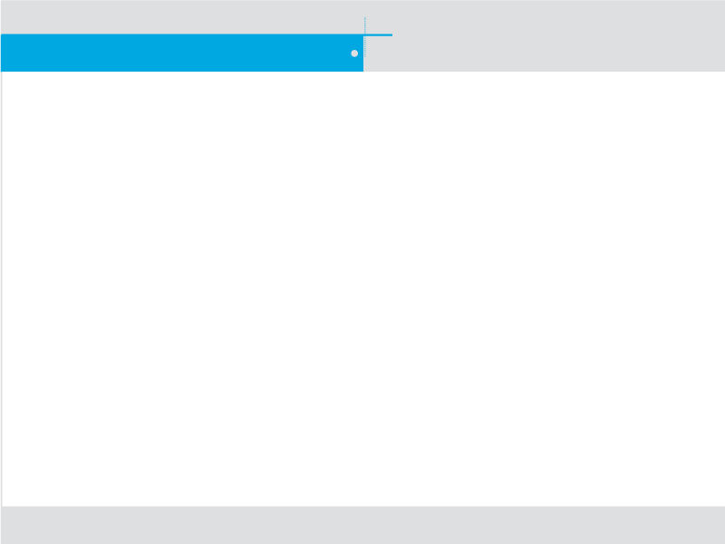
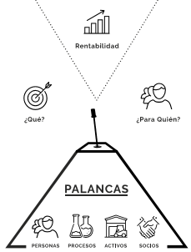

MODELO DE NEGOCIOS

Slide 3
2 MAXIMAS PARA COMENZARA TRABAJAR
Las intenciones sin gestión son solo intenciones. La gestión sin resultados es solo gestión.
Lo que no se mide no se gestiona.

Slide 4
¿QUÉ Y CÓMO MEDIR?
Lo financiero – Estructura Patrimonial
Lo económico – Estado de Resultado
Activo/Inversiones
PN+Pasivo/FF
VENTAS
Bienes de Uso
FONDOS
PROPIOS
COSTOS
Producto
Personal
Gastos
Stock
Cuentas a Cobrar
Disponibilidades
Sueldos
Provee.
Impuesto
Banco
Resultado de
Explotación
Intereses
Impuestos
Resultado
Neto

Slide 5

INFORMACIÓN EN LA EMPRESA
¿Cómo administras la información en la empresa?

Slide 6
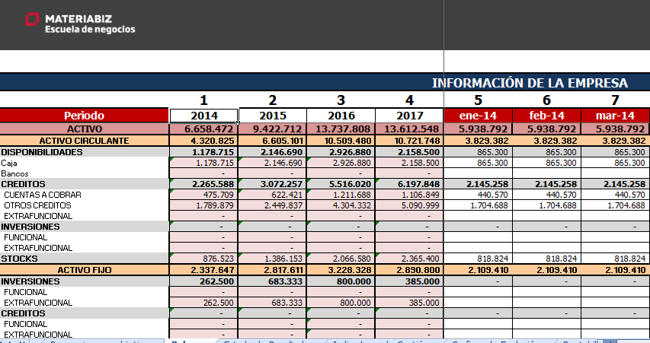
BALANCE
Trabajamos con la empresa en el ajuste de la información y la carga del Balance y del Estado de Resultado entre los meses de enero de 2014 a abril de 2017

Slide 7
INFORMACIÓN EN LA EMPRESA
¿Cómo fue la evolución de las ventas de la empresa en los últimos años?

Slide 8
INFORMACIÓN EN LA EMPRESA
¿Dónde están las inversiones de la empresa y cómo esta financieramente?

Slide 9
VISION GLOBAL
¿Dónde están las inversiones de Tu Empresa y como esta financiada?

Slide 10
INFORMACIÓN EN LA EMPRESA
¿Qué le pasó a las cuentas por cobrar y a los stocks?

Slide 11
SITUACIÓN ECONÓMICA
¿Cómo financiaste el crecimiento?

Slide 12
VISION GLOBAL
¿Dónde están las inversiones de Tu Empresa y como esta financiada?

Slide 13
INFORMACIÓN EN LA EMPRESA
¿Cómo financiaste el crecimiento de los stocks y cuentas a cobrar?

Slide 14
SITUACIÓN ECONÓMICA
¿Cómo le va a tu empresa?

Slide 15
SITUACIÓN ECONÓMICA
Activo/Inversiones
PN+Pasivo/FF
VENTAS
Bienes de Uso
FONDOS
PROPIOS
COSTOS
Producto
Personal
Gastos
Stock
Cuentas a Cobrar
Disponibilidades
ROA
Sueldos
Provee.
Impuesto
Banco
Resultado de
Explotación
Intereses
Impuestos
Resultado
Neto

Slide 16
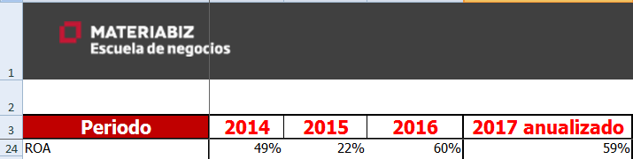
SITUACIÓN ECONÓMICA

Slide 17
SITUACIÓN ECONÓMICA
¿Pensemos acciones para mejorar el ROA de la empresa?

Slide 18
ACCIÓNES A PENSAR PARA MEJORAR EL ROE
ROA = RESULTADO EXPLOTACIÓN / ACTIVOS
VENTAS
COSTOS
Producto
Personal
Gastos
Resultado de
Explotación
Intereses
Impuestos
Resultado
Neto

Slide 19
ACCIÓNES A PENSAR PARA MEJORAR EL ROE
ROA = RESULTADO EXPLOTACIÓN / ACTIVOS
VENTAS
COSTOS
Producto
Personal
Gastos
Resultado de
Explotación
Intereses
Impuestos
Resultado
Neto

Slide 20
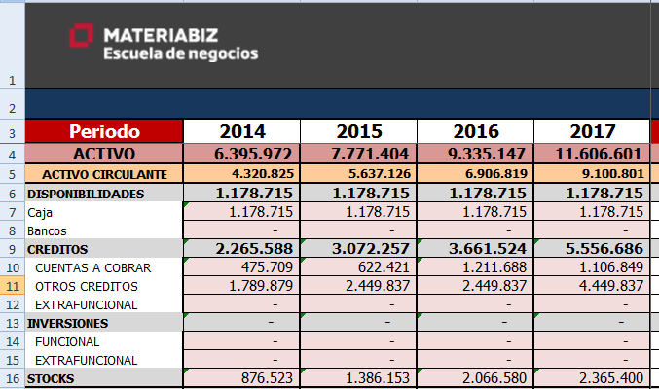
ACCIÓNES A PENSAR PARA MEJORAR EL ROE
ROA = RESULTADO EXPLOTACIÓN / ACTIVOS
Activo/Inversiones
PN+Pasivo/FF
FONDOS
PROPIOS
Bienes de Uso
COSTOS
EXIGIBLE DE
LARGO PLAZO
Producto
Personal
Gastos
Stock
Cuentas a Cobrar
Disponibilidades
EXPRESOS
Sueldos
Provee.
Impuesto
Banco

Slide 21
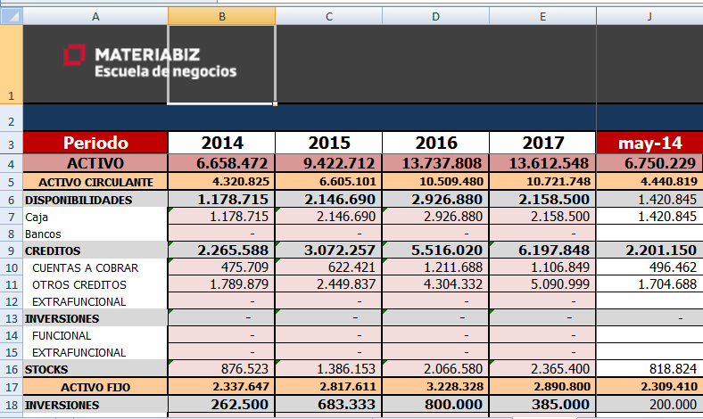
SITUACIÓN ECONÓMICA
Pueden descargar la planilla Excel con el modelo de análisis desde
WWW.MATERIABIZ.COM

Slide 22


